Slide 1
Notes:
1

Slide 2
روانشناسی عمومی

Slide 3
روان شناسی چیست؟
مطالعه علمی رفتار و فرایندهای ذهنی
روان شناسي به عنوان يك علم، براي مشاهده، توصيف، پيش بيني وتبيين رفتار، از روشهاي نظام مند استفاده مي كند(نظير دانشمندان در علومي نظير فيزيك، شيمي و زيست شناسي).
رفتار، هر كاري است كه ما مي توانيم انجام بدهيم و به صورت مستقيم قابل مشاهده است(گريه كردن، صحبت كردن و موتور سواري كردن).
فرايندهاي ذهني همان افكار، احساسات و انگيزه هايي هستند كه ما انسانها در درونمان داريم و قابل مشاهده مستقيم نيستند. اگرچه افكار و احساسات را به صورت مستقيم نمي توانيم ببينيم ولي وجود دارند(بعنوان مثال احساسات يك نوزاد وقتي مادرش اتاق را ترك مي كند، خاطره موتور سواري در ذهن يك موتورسوار و تفكر در مورد آينده شغلي و تحصيلي.

Slide 4
اهداف روانشناسي
توصيف رفتار : هنجارو نابهنجار
تبيين رفتار: توجيه يا سبب شناسي
پيش بيني رفتار: چه مواقعي بروز مي كند؟
كنترل رفتار و يا اصلاح رفتار

Slide 5
روان شناسی چیست؟
تلاش برای جواب دادن به سوالات قدیمی
  حواس ما چگونه دنیا را ادراک می کند؟
  آیا روی زندگیمان کنترل هشیارانه داریم یا رفتارهایمان را نیروهای ناهشیار تعیین می کنند؟
  آیا رویاها مهمند؟
  و ......

Slide 6
چرا بايد روانشناسي را مطالعه كرد؟
شناخت صحيح و آگاهانه نسبت به خود و شخصيت خود
برخورد مناسب و رابطه حرفه اي صحيح
30 درصد از مراجعين به پزشكان عمومي يك ناراحتي روانشناختي همراه دارند كه در ناراحتي جسمي حاضر نقش مهمي دارد.
اختلالات روان تني : استرس هاي رواني مي توانند عامل ايجاد مشكلات جسماني شوند مانند فشارخون، آسم و يا زخم معده ناشي از استرس
اختلالات جسماني شكل : فرد از لحاظ جسماني سالم است و علت ظاهري خاصي براي بيماري مشاهده نمي شود . ولي كاركرد يك سيستم عضلاني-حركتي يا عصبي مختل مي شود. مثل اختلالات تبديلي

Slide 7
حوزه روان شناسی
صدمه مغزی و شناسایی چهره
نسبت دادن صفات به افراد
فراموشی خاطرات کودکی
تنظیم وزن
ابراز پرخاشگری

Slide 8
دیدگاههای موجود در روان شناسی
دیدگاه زیست شناختی
دیدگاه رفتاری
دیدگاه شناختی
دیدگاه روانکاوانه
دیدگاه پدیدارشناسانه

Slide 9
روش های تحقیق در روان شناسی
پژوهش دو مرحله دارد
1- وضع یک فرضیه علمی
2- آزمودن آن فرضیه
  روش آزمایشگاهی
  روش همبستگی
  روش مشاهده ای

Slide 10
تخصص های روان شناسی
روانشناسی بالینی
روانشناسی مشاوره
روانشناسی عمومی
روانشناسی تربیتی
روانشناسی صنعتی- سازمانی و
.....

Slide 11
رشد روانی
رشد، الگوی تغییر قابلیتهای انسان است که از لحظه لقاح شروع می شود و تا آخر عمر ادامه می یابد.
رشد جسمانی
    قد، وزن و اکتساب مهارتهای حرکتی
رشد شناختی
  فرایندهای فکر، حافظه ، هوش
رشد شخصیتی و اجتماعی
  خودپنداره، هویت جنسی و روابط بین فردی

Slide 12
طبیعت یا تربیت؟
بچه ها مینیاتوری از بزرگسالان هستند یعنی با تمام تواناییها و اطلاعات زاده می شوند و فقط لازم است بزرگ شوند.
جان لاک فیلسوف انگلیسی : ذهن نوزاد لوحی سفید است و هر چه می بیند، می شنود و.... بر این صفحه درج می شود
نظریه داروین (قرن 19) : تاکید بر شالوده زیستی و دیدگاه وراثتی
نظریه واتسون و ظهور رفتارگرایی در قرن بیستم : تاکید افراطی بر تربیت
امروزه روانشناسان معتقدند تربیت و طبیعت هر دو و در تعامل با هم در رشد نقش دارند

Slide 13
رشد پیوسته است یا نا پیوسته؟
برخی نظریه ها معتقدند رشد فرایندی آرام و پیوسته است و افراد به تدریج مهارتهای یکسانی را کسب می کنند. ( تغییرات کمی)
برخی دیگر معتقدند رشد به صورت مراحل ناپیوسته است و تغییرات کیفی در هر مرحله صورت میگیرد.
با توجه به دیدگاه مرحله ای بودن رشد دوره های حیاتی در رشد انسان وجود دارد یعنی ادوار زمانی مهمی که طی آنها باید وقایع خاصی رخ دهد تا رشد به شکل طبیعی آن صورت گیرد. ( مثلا شش تا هفت هفته پس از لقاح دوره ای مهم برای رشد اندامهای جسمی است)

Slide 14
رشد پیش از تولد
رشد پیش از تولد به سه دوره تقسیم می شود
دوره ژرمینال: هفته اول و دوم : این دوره با لقاح شروع می شود. تخمک بارور یا زیگوت، سلولی واحد با 23 کروموزوم از زن و 23 کروموزوم از زن است. پس از یک هفته و انجام تقسیمات سلولی فراوان دارای 100 تا 150 سلول می شود و در انتهای هفته دوم، این توده به دیواره رحم ممتصل می شود.

Slide 15
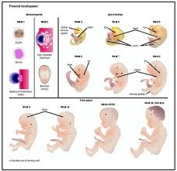
رشد پیش از تولد

Slide 16
رشد پیش از تولد
دوره رویانی: هفته سوم تا هشتم
سرعت تمایز سلولی افزایش می یابد و دستگاههای حمایت از سلول ها شکل می گیرند و اندام ها ریشه می زنند.
دوره جنینی : ماه دوم تا ماه نهم
اندامها آن قدر رشد می کنند و کامل می شوند که امکان زندگی بیرون از رحم ممکن می شود

Slide 17
رشد پیش از تولد
تهدیدهای موجود بر سر راه جنین
تراتوژن : هر عاملی که نقص مادرزادی ایجاد می کند
مصرف داروها
مصرف مواد مخدر
مصرف الکل
دوره رویانی آسیب پذیرترین دوره است و وجود تراتوژن ها در این مرحله نابهنجاری های ساختاری عمده ایجاد می کند.

Slide 18
رشد جسمی در دوران کودکی
بازتاب ها: پاسخ فطری و خودکار به شکل خاصی از تحریک هستند.
بازتابها برای بقا مهم هستند (بازتاب مکیدن)
برخی از بازتابها ( سرفه کردن، پلک زدن و خمیازه کشیدن ) در طول عمر باقی می مانند و برخی دیگر با رشد مغز از بین می روند.
چنگ زدن: وقتی کف دست نوزاد را لمس می کنیم انگشت ما را محکم می گیرد.
مکیدن :
راه رفتن
یکه خوردن:

Slide 19
رشد جسمی در دوران کودکی
بینایی : کم رشد یافته ترین حس هنگام تولد است و بسیار نزدیک بین هستند.
شنوایی
چشایی و بویایی
یادگیری و حافظه

Slide 20
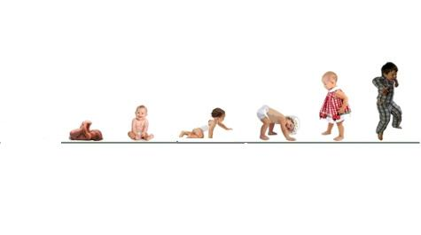

Slide 21
رشد شناختی در دوران کودکی
نظریه مرحله ای پیاژه
مرحله حسی – حرکتی (تولد تا دو سالگی)
مرحله پیش عملیاتی (دو تا هفت سالگی)
مرحله عملیات عینی (هفت تا یازده سالگی)
مرحله عملیات انتزاعی (یازده سالگی به بعد)

Slide 22
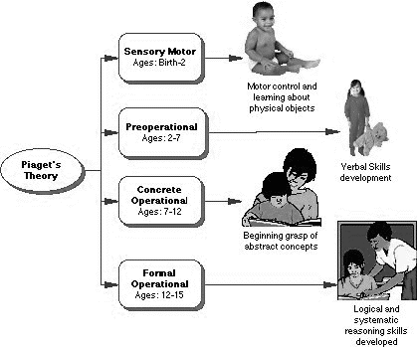
رشد شناختی در دوران کودکی

Slide 23
مراحل استدلال اخلاقی
«زنی به خاطر ابتلا به نوع خاصی سرطان در حال مرگ است. تنها یک دارو وجود دارد که پزشکان فکر می‌کنند ممکن است جان او را نجات دهد. این دارو به تازگی توسط داروسازی ساخته شده است. هر چند ساختن دارو پرهزینه بوده امّا داروساز قیمتی معادل 10 برابر هزینه ساخت برای آن در نظر گرفته است. مثلاً فرض کنید 200 دلار صرف ساختن آن کرده و 2000 دلار آن را به فروش می‌رساند. شوهر زن بیمار به هر کس که می‌شناسد برای قرض گرفتن مراجعه می‌کند امّا رویهم رفته موفق به جمع‌آوری بیشتر از 1000 دلار، یعنی نصف قیمت دارو نمی‌شود. او به داروساز می‌گوید که زنش در آستانه مرگ است و از او درخواست می‌کند که یا دارو را ارزانتر بدهد و یا به او اجازه دهد که بقیه پول آن را بعداً بپردازد. امّا داروساز موافقت نمی‌کند و می‌گوید من این دارو را کشف کرده‌ام و می‌خواهم از بابت آن پولدار شوم. سرانجام مرد از قانع‌کردن داروساز ناامید می‌شود و شبانه به داروخانه دستبرد می‌زند و دارو را برای زنش می‌دزدد. آیا آن مرد باید این کار را می‌کرد؟»

Slide 24
مراحل استدلال اخلاقی
سطح اول: اخلاق پيش‌عرفي
مرحله‌ي 1: جهت‌گزيني براساس تنبيه (اطاعت از قوانين به‌منظور اجتناب از تنبيه)
پاسخ موافق : او باید دارو را بدزدد چون اگر اجازه دهد زنش بمیرد به دردسر می افتد.
پاسخ مخالف :او نباید دارو را بدزدد، چون اگر این کار را بکند، دستگیر شده به زندان می افتد.
مرحله‌ي 2:جهت‌گزيني براساس پاداش (همنوايي براساس دريافت پاداش و مزايا)
پاسخ موافق : دزدیدن دارو درست است چون می خواهد زنش زنده بماند .
پاسخ مخالف : دزدیدن دارو درست نیست زیرا دارو ساز از این طریق امرار معاش می کند.

Slide 25
سطح دوم : اخلاق عرفی
مرحله‌ي 3:جهت‌گزيني براساس الگوي دختر‌خوب / پسر‌خوب ( همنوايي نشان مي‌دهد تا ازعدم تأييد ديگران در امان بماند).
پاسخ موافق : بدزدد زیرا اگر این کار را نکند بخاطر اینکه زنش را دوست نداشته، او را سرزنش می کنند .
پاسخ مخالف: چون نزد خانواده بی حرمت می شود این کار را نباید انجام دهد .
مرحله‌ي 4:جهت‌گزيني براساس وابستگي به مراجع قوانين (قانون و قواعد اجتماعي را رعايت مي‌كند تا ازتوبيخ مراجع قدرت و احساس گناه در مورد انجام ندادن وظايف خود در امان باشد).
پاسخ موافق: باید دارو را بدزدد اما فقط به این نیت که پول آن را به دارو ساز بپردازد.
پاسخ مخالف : این طبیعی است که او بخواهد همسرش را نجات دهد اما دزدیدن همیشه کار خطایی است.

Slide 26
سطح سوم: اخلاق پس عرفی
مرحله‌ي 5:جهت‌گزيني مبتني بر قوانين اجتماعي (اعمال خود را طبق اصولي كه همگان براي بهزيستي جامعه الزامي مي دانند هدايت مي‌كند؛ از اصول پيروي مي كند تا از احترام همگان برخوردار باشد و از اين طريق احترام به نفس خود را نيز حفظ كند).
پاسخ موافق : دزدیدن در این موقعیت واقعاً درست نبود اما اگر انجام دهد مجاز و محق است.
پاسخ منفی: افراد نمی توانند هنگامی که دچار یاس و ناامیدی می شوند دست به دزدی بزنند. ممکن است هدف خوب باشد ، اما هدف وسیله را توجیه نمی کند .

Slide 27
مرحله‌ي 6:جهت‌گزيني مبتني بر اصول اخلاقي (اعمال خود را طبق اصولي كه شخصأ انتخاب كرده – اصولي كه در آن عدالت، سرافرازي و برابري ارزشمند شناخته مي شود – هدايت مي كند تا از سرزنش خويشتن
  پاسخ موافق : او باید بدزدد. او باید بر اساس اصل بقای زندگی و احترام به آن عمل کند .
  پاسخ مخالف : اگر او دارو را بدزدد به وسیله دیگران سرزنش نمی شود، بلکه او خود را به دلیل سرپیچی از معیارهای انسانی ، چون صداقت و درستکاری ، سرزنش و توبیخ می کند .

Slide 28
شخصیت و رشد اجتماعی
نوزادان در همان هفته های نخست زندگی، از نظر سطح فعالیت، میزان پاسخ دهی به تغییر محیط و تحریک پذیری ، تفاوتهایی با هم دارند. این صفات شخصیتی مرتبط با خلق را مزاج (خلق و خو) می نامند.
سه نوع خلق و خو از نظر از نظر الکساندر چس و استلا توماس
  کودکان راحت :
  کودکان بدقلق
  کودکان دیرگرم

Slide 29
شخصیت و رشد اجتماعی
رفتار اجتماعی کودک
  لبخند زدن در دو ماهگی
  در 3 یا 4 ماهگی کودک افراد آشنا را می شناسد و در واکنش به آنها لبخند بیشتری می زند
  اضطراب غریبگی در حدود 8 ماهگی
دلبستگی : تمایل کودک به داشتن رابطه ای صمیمی با عده ای و احساس امنیت بیشتر در حضور آنها
آزمایش هارلو

Slide 30
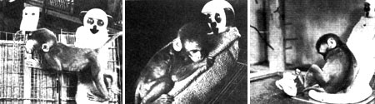
آزمایش هارلو

Slide 31
ارزیابی دلبستگی
موقعیت نا آشنا
  ۱. مادر و کودک وادر اتاق آزمایش می‌شوند. مادر کودک را در محوطه‌ای پر از اسباب‌بازی روی کف اتاق قرار می‌دهد و سپس در انتهای دیگر اتاق می‌نشیند.
  ۲. زنی غریبه وارد اتاق می‌شود، یک دقیقه آرام می‌نشیند، دقیقه‌ای با مادر گفتگو می‌کند و سپس می‌کوشد کودک را به بازی با یک اسباب‌بازی سرگرم کند.
  ۳. مادر بی‌سروصدا از اتاق بیرون می‌رود. اگر کودک ناراحتی نشان ندهد، غریبه ساکت می‌نشیند، و اگر ناراحتی نشان دهد، غریبه سعی می‌کند او را آرام کند.
  ۴. مادر به اتاق برمی‌گردد و کودک را به بازی مشغول می‌کند. غریبه هم بی‌سروصدا از اتاق بیرون می‌رود.
  ۵. مادر دوباره اتاق را ترک می‌کند و این بار کودک در اتاق تنها می‌ماند.
  ۶. غریبه برمی‌گردد. اگر کودک ناراحت باشد، غریبه سعی می‌کند او را آرام کند.
  ۷. مادر برمی‌گردد و غریبه، از اتاق بیرون می‌رود.

Slide 32
ارزیابی دلبستگی
چهار سبک دلبستگی
دلبسته ایمن
دلبسته اجتنابی
دلبسته مقاوم (دوسوگرا)
دلبسته آشفته-سردرگم

Slide 33
مشخصات دلبستگی ایمن
كودكي
1- قادرند خود را از والدین جدا کنند.
2- احساس راحتی کنار مادر هنگام ترس
3- از بازگشت مادر خوشحال می شوند.
4- والدین را بر غریبه ها ترجیح می دهند.
بزرگسالي
1- داشتن ارتباط ماندگار تؤام با اعتماد
2- احساس ارزشمندی و عزت نفس
3- از در میان گذاشتن احساساتشان با دیگران هراس ندارند.
4- در صورت ضرورت از دیگران کمک می گیرند.

Slide 34
مشخصات دلبستگی اجتنابی
کودکی
1- دوری از والدین
2- هنگام بودن با والدین احساس راحتی نمی کنند.
3- بین والدین و غریبه ها یا تفاوتی قائل نمی شوند و یا تفاوت کمی قائل می شوند.
بزرگسالی
1- مشکل در صمیمیت
2-سرمایه گذاری اندک در روابط اجتماعی واحساسي
3- قادر نیستند احساساتشان را با دیگران در میان بگذارند.

Slide 35
مشخصات دلبستگی دوسو گرا
کودکی
1- نسبت به بیگانگان آشفته اند.
2- هنگام ترک والدین، ضربه می خورند.
3- در بازگشت مادر نيز نا آرام مي مانند.
بزرگسالی
1- از نزدیک شدن به دیگران اکراه دارند.
2- نسبت به از دست دادن شریکشان نگران هستند.
3-پس از پایان هر ارتباطي به شدت آشفته مي شوند.

Slide 36
دلبستگی
عوامل موثر بر دلبستگی
  سبک پاسخ دهی توام با حساسیت (کیفیت پرستاری)
  خلق و خوی کودک
ارتباط دلبستگی با رشد بعدی

Slide 37
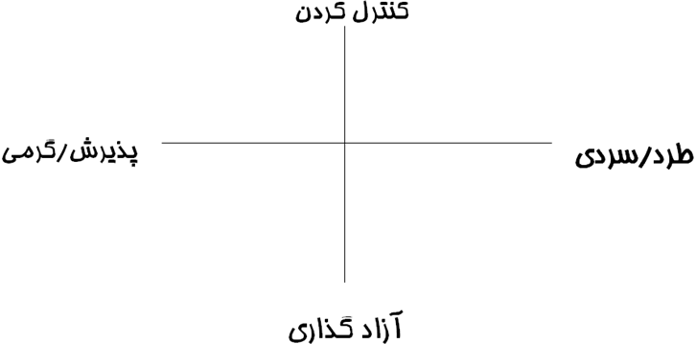
فرزندپروري

Slide 38
فرزندپروري
فرزند پروري مقتدرانه :
فرزند پروري مستبدانه :
فرزند پرري آسان گيرانه
فرزند پروري غافلانه :

Slide 39
نظریه رشد اجتماعی-هیجانی اریکسون
مرحله 1 (سال اول زندگی) : اعتماد در برابر بی اعتمادی
مرحله2 (سال دوم زندگی) : خودگردانی و اعتماد به نفس در برابر شک و تردید
مرحله 3 (سه تا پنج سالگی) : ابتکار در برابر احساس گناه
مرحله 4 (شش سالگی تا بلوغ) : پشتکار دربرابر احساس حقارت
مرحله 5 (نوجوانی) : هویت در برابر سردرگمی
مرحله 6 (جوانی) : صمیمیت در برابر احساس انزوا
مرحله7 (میانسالی) : باروری در برابر رکود
مرحله8 (سالهای پیری) : یکپارچگی در برابر نومیدی

Slide 40
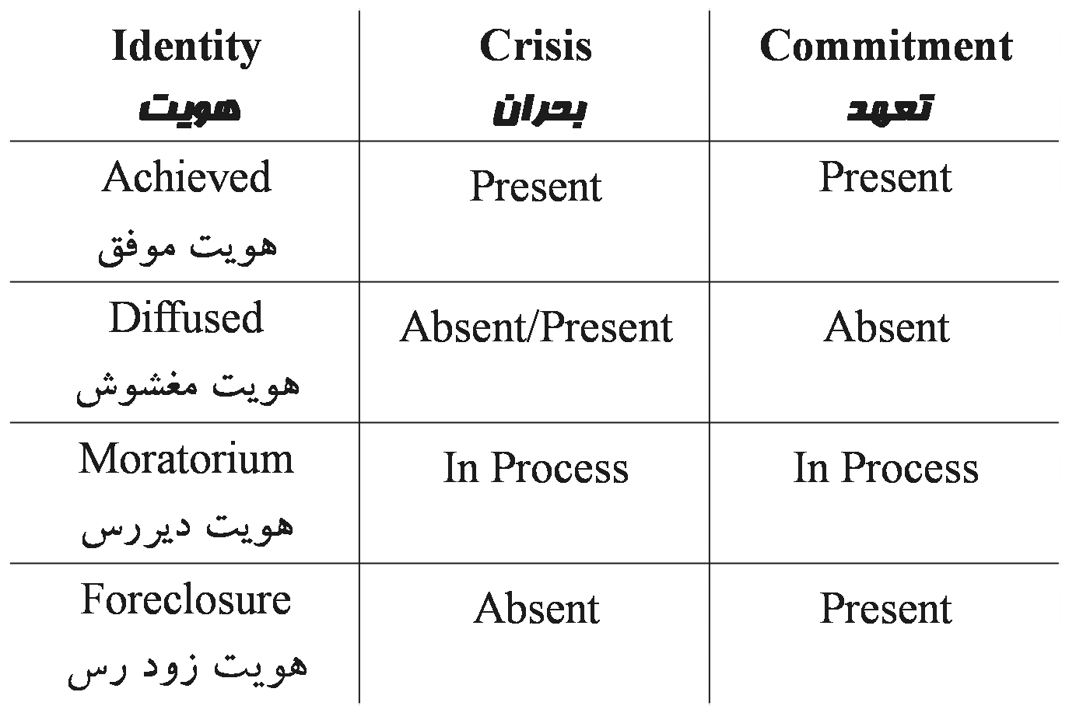

Slide 41
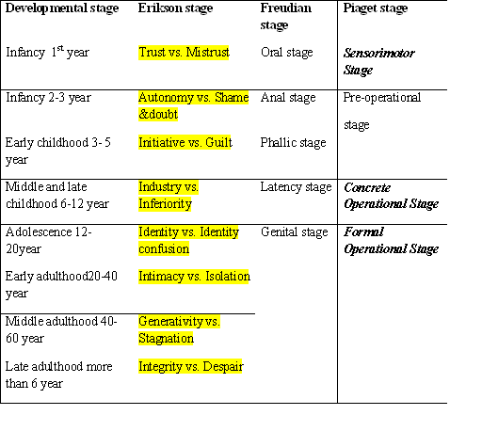
مقايسه مراحل رشدي در ديدگاههاي مختلف

